Slide 2
и Манхэттен будет ассоциироваться с успешной жизнью, с дорогими автомобилями и дорогим парфюмом, с богатыми людьми, живущими там совсем другой, лучшей жизнью…
Пройдет всего 2-3 года,
Район, где расположен ЖК «Манхэттен», обещает стать одним из самых быстро развивающихся и современных в городе.

Slide 3
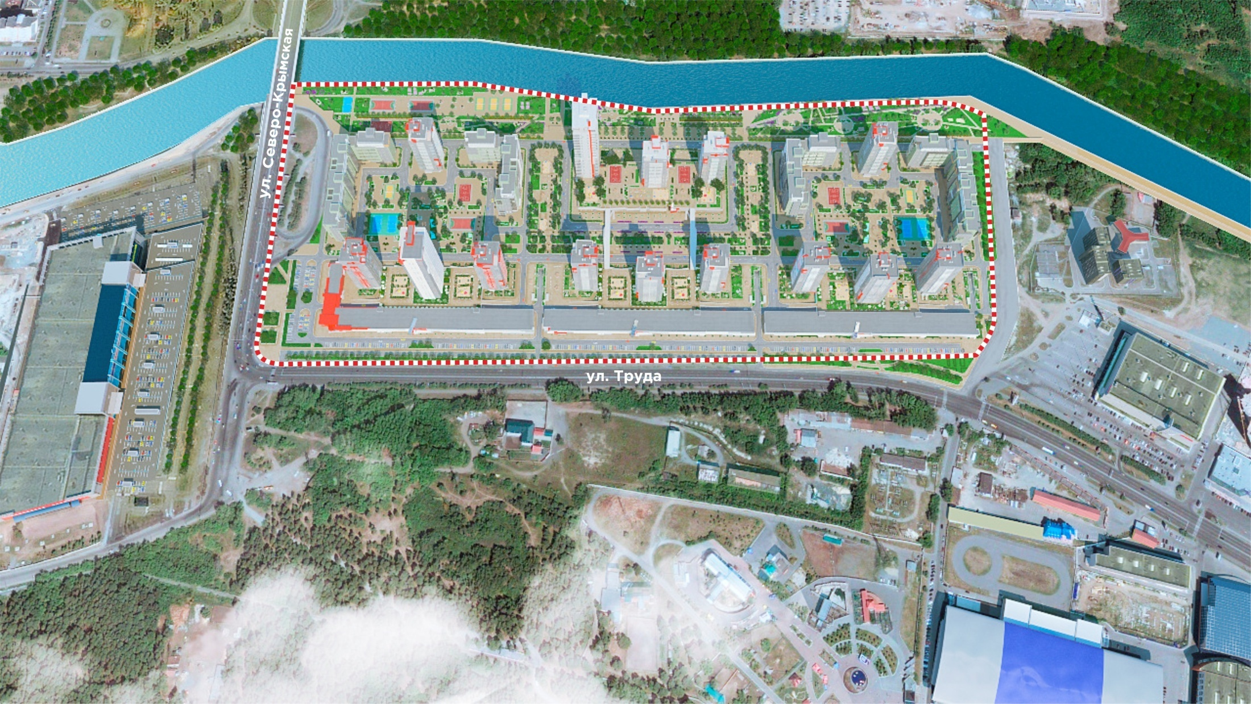

Slide 4
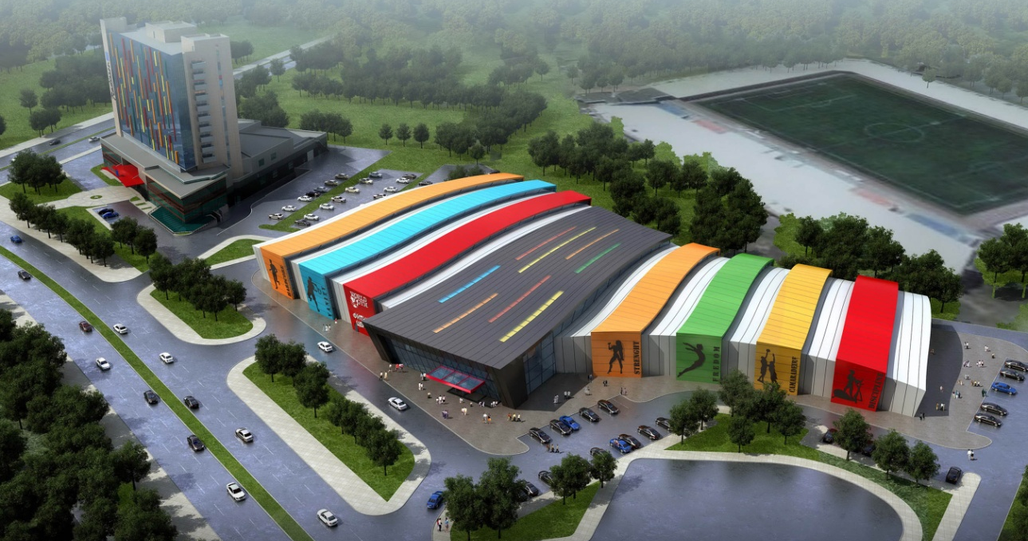
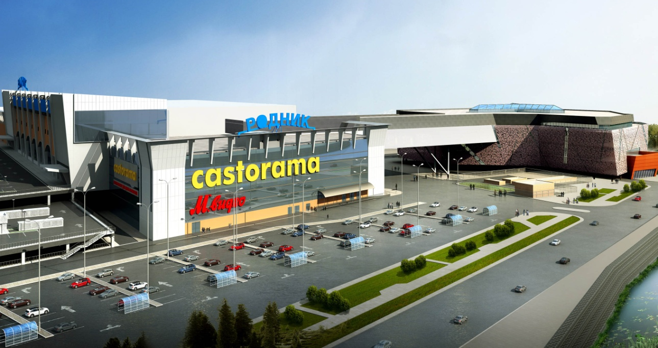
Уже сегодня ул. Труда – это одна из самых широких и загруженных транспортных магистралей, по 8-ми полосам которой ежедневно курсирует 50 тыс. автомобилей.
От ул. Энгельса и до ТРК «Родник» расположились знаковые места, в которых день за днем появляются Ваши потенциальные клиенты: пятизвездочный отель «Radisson», ресторан с настоящей немецкой пивоварней «Paulaner», многочисленные торговые центры с бутиками и магазинами. В планах – открытие фитнес-центра с мировым именем World Gym , официальным лицом которого является Арнольд Шварцнеггер. И это не полный перечень посещаемых мест в районе «Манхэттена» .
Именно здесь начнется новый Челябинск!

Slide 5
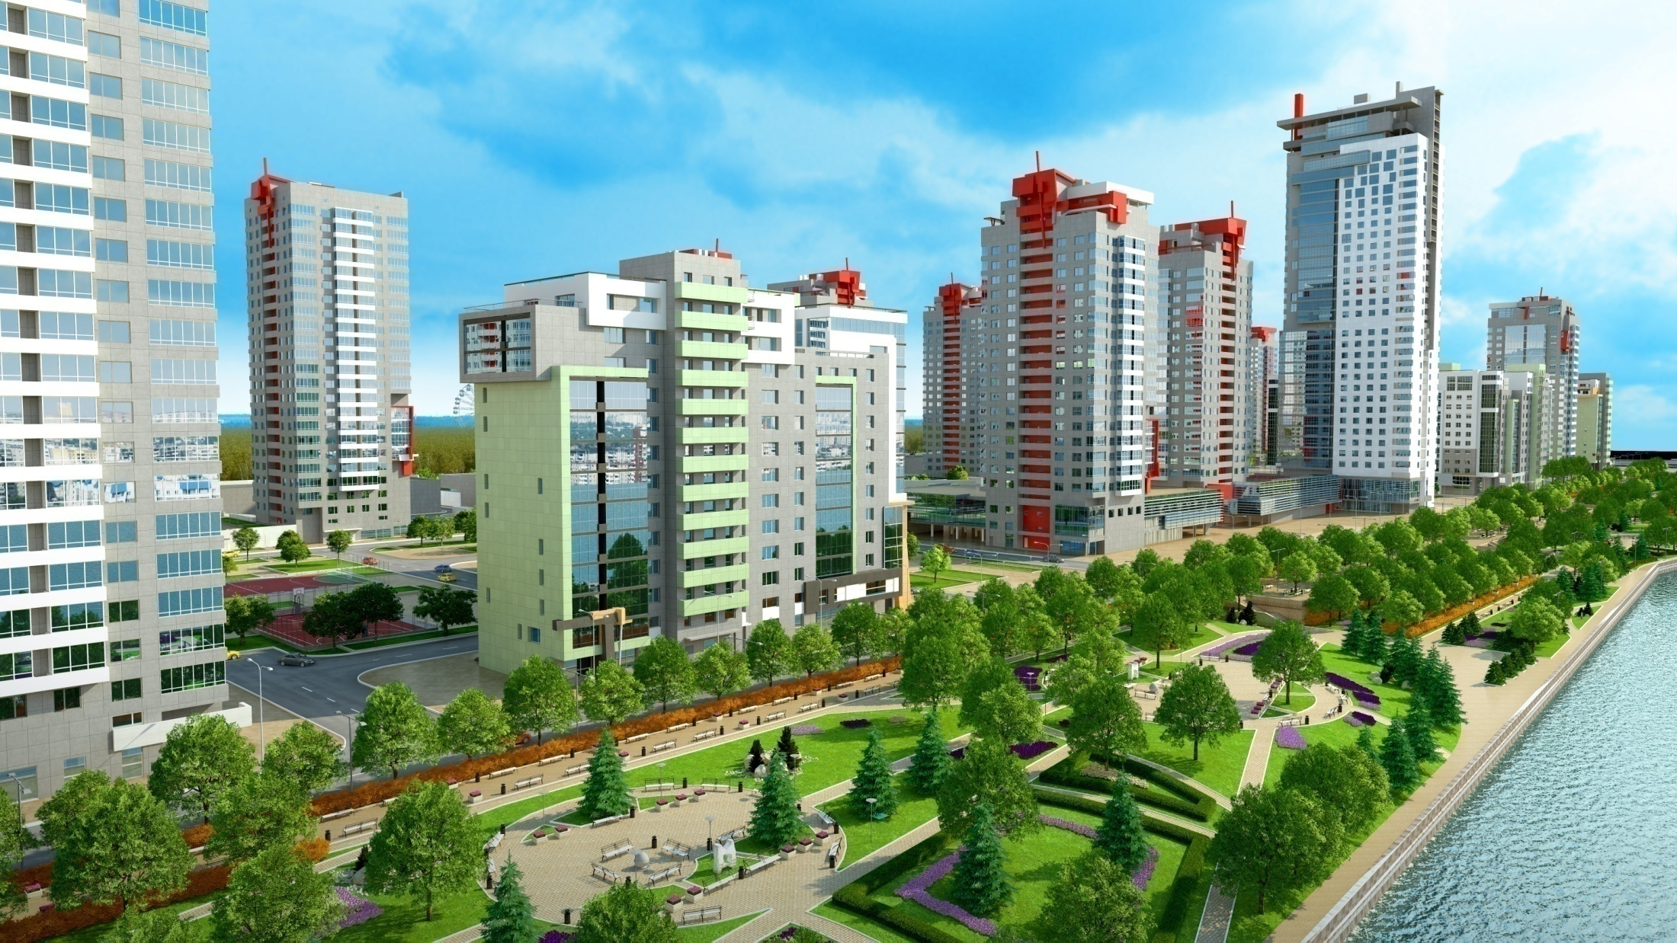

Slide 6
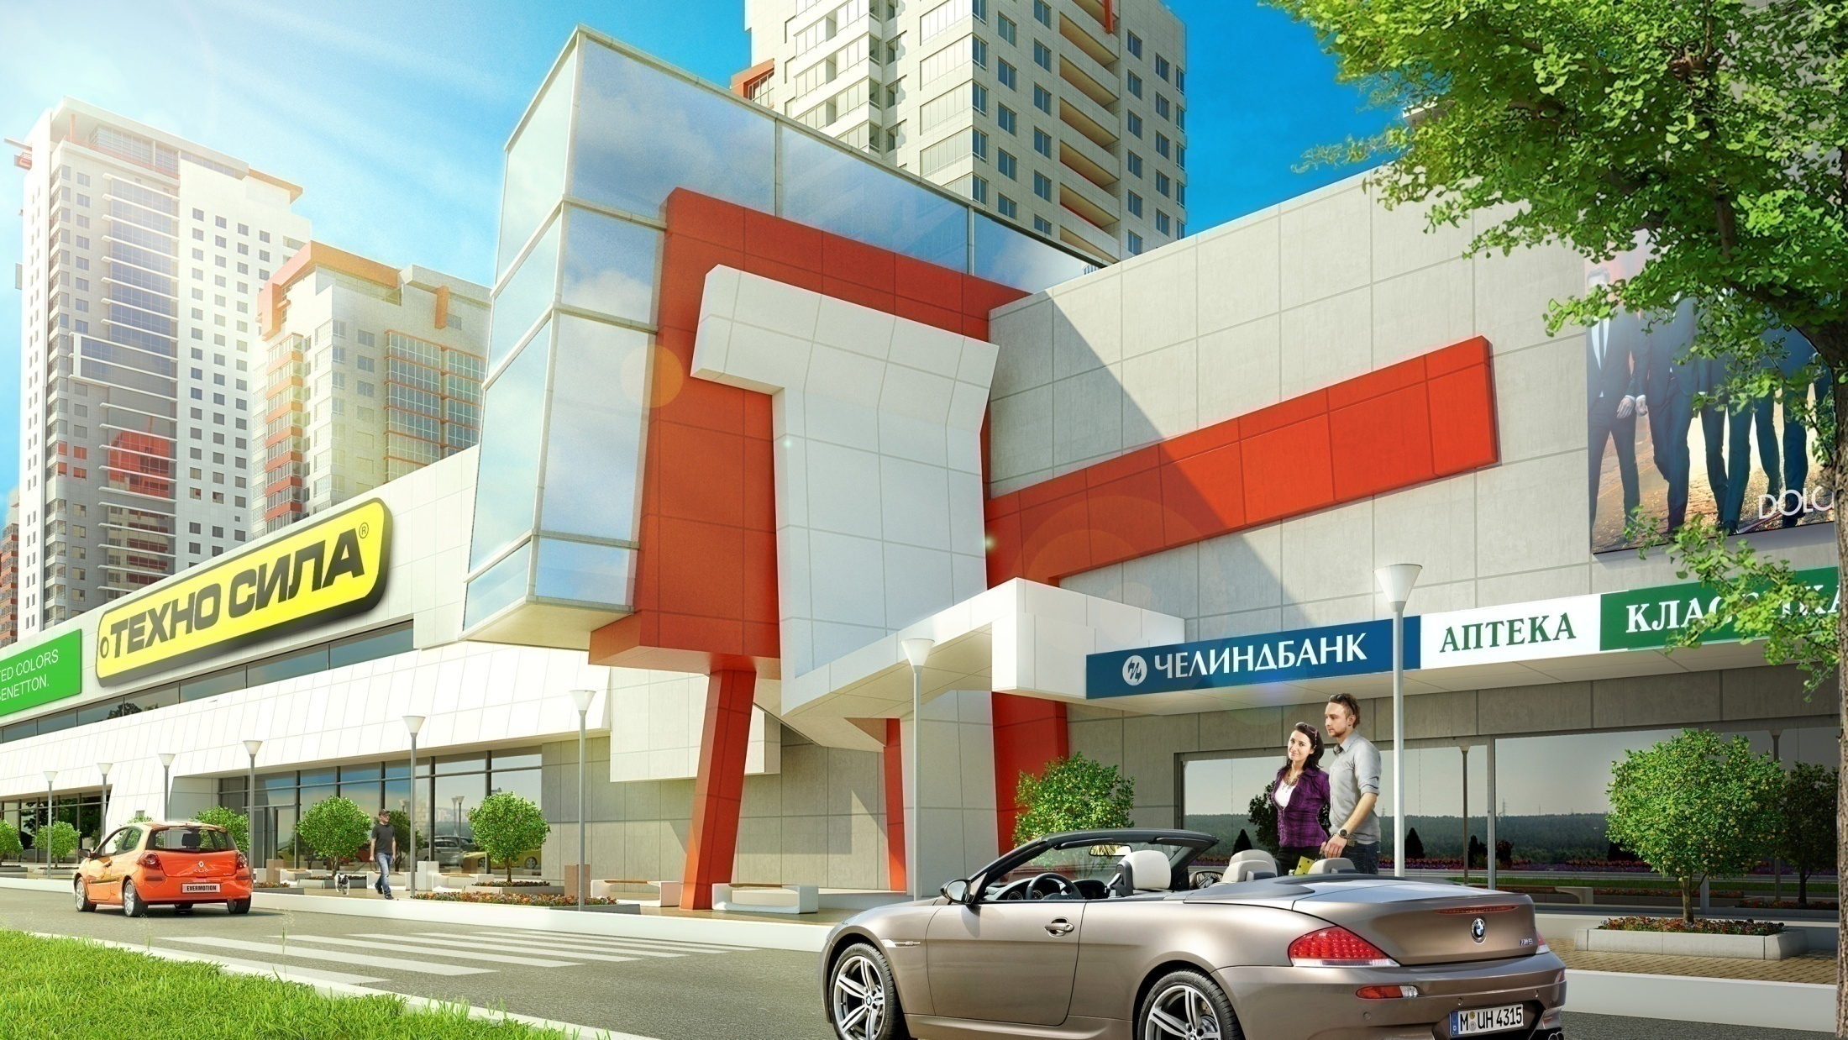
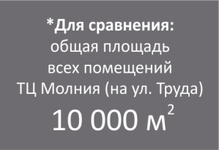
750
парковочных мест
непосредственно для
коммерческих
помещений

Slide 7
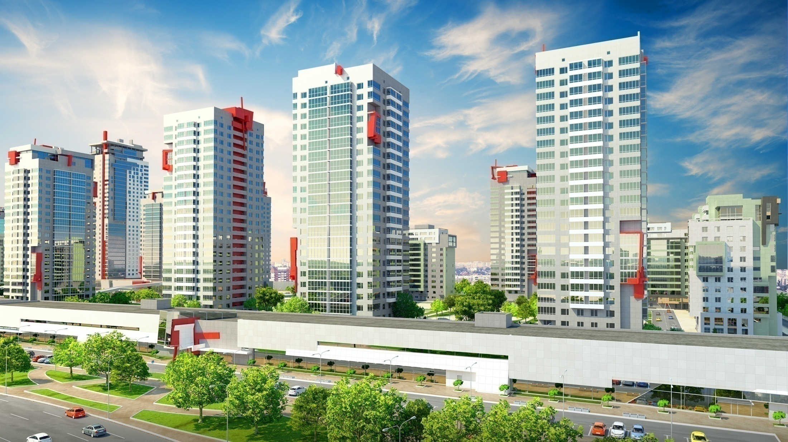

Slide 9
Площадь ТОК №21-23 – 10 000 кв. м.
Площадь ТОК №33 – 7 500 кв. м.
ТОК №33
ТОК №21
ТОК №22
ТОК №23*
*Помещение продано

Slide 10
(Темным цветом на плане выделены проданные помещения)
Возможны изменения в планировке под ваш запрос.

Slide 11
Возможны изменения в планировке под ваш запрос.

Slide 12
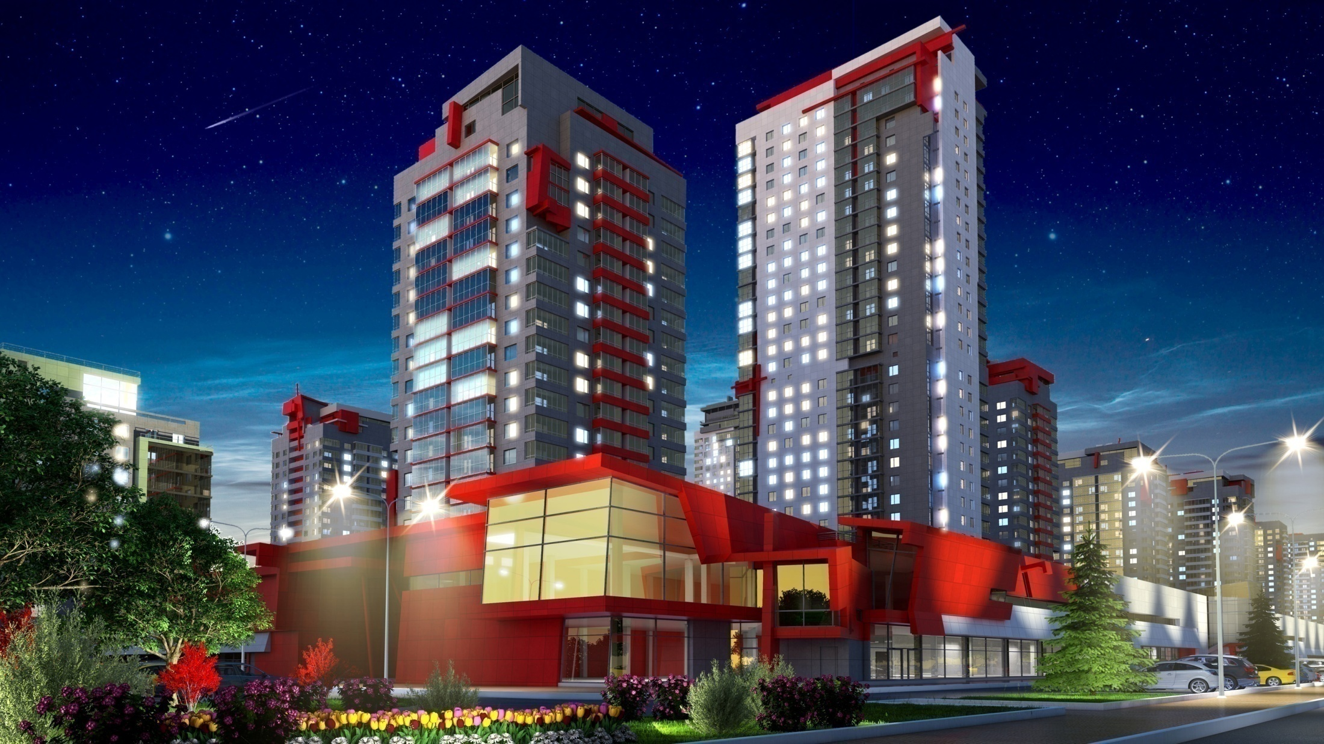
Возможно приобретение
в лизинг и ипотеку
прямо в офисе АН «РиэлтСтройком»

Slide 13
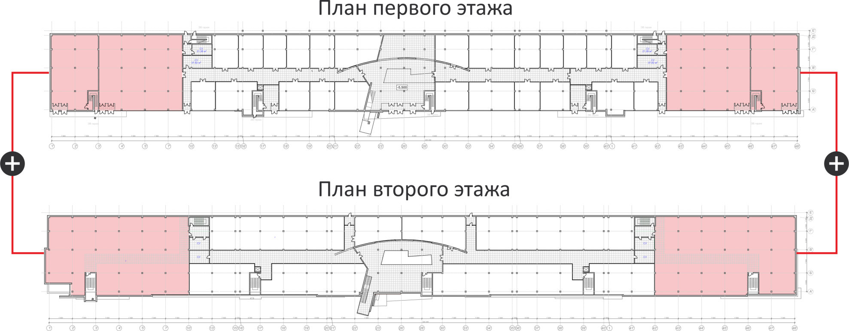
Предлагаем Вам приобрести коммерческий блок,
который объединит помещения на 1-ом и 2-ом этажах торгового комплекса.

Slide 15
Агентство недвижимости «РиэлтСтройком» в первую очередь известно в Челябинске как крупнейший продавец нового жилья. И это вполне заслужено: ведь за те 16 лет, что мы существуем на рынке, нами было продано более 19 000 квартир (а это ни много ни мало почти 100 000 челябинцев, начавших новую жизнь в своей собственной квартире).
А такие проекты, как жилые комплексы «Тополиная Аллея», «Кировский» и конечно же, первый лесной микрорайон «Залесье», стали настоящими бестселлерами и по праву заслужили всенародную любовь.
Будьте уверены, с АН «РиэлтСтройком» вы получите лучший результат, потому что: - Мы сотрудничаем только с надежными застройщиками! - Оформление документов берем на себя! - Помогаем оформить ипотеку или приобрести недвижимость в лизинг прямо в офисе!
По всем вопросам приобретения коммерческой
недвижимости в ЖК «Манхэттен» обращайтесь
+7 (351) 204-40-40
Офисы продаж:
Каслинская, 5
Братьев Кашириных, 152 тел. +7 (351) 731-9999 www.rielt-sk.ru
skyclass.ru

